Slide 1
과목_학년학기_단원 | suh_p_0302_01
차시명 | 08 (몇십몇)×(몇십몇)을 알아볼까요(2)
파일명 | suh_p_0302_01_0008
검토 | 담당
수학팀 | 김윤희
문서 HISTORY
번호 | 버전 | 문서 작성일 | 내용 비고 | 작성자 (내선번호) | 검토자
1 | V 1.0 | 2022.05.24 | 문서 발생 | 김윤희
2 | V 1.0 | 2022.05.25 | 1차 검토 |  | 김예림
3 | V 2.0 | 2022.05.25 | 문서 수정 | 김윤희
4
5
6
7
8
9
10
11

Slide 2
학습 단계 | 자료명 |  | 프레임 수 | 교과서 정보 | 파일명 | 자료 형태
도입 | 애니 | [도입 애니메이션] 버스에 탈 수 있는 사람의 수 | 1 | 수학 24쪽, 수학 익힘 20~21쪽 | suh_p_0302_01_0008_101_1.html | Html5(애니)
도입 | 생각 열기 | [생각 열기] 버스에 탈 수 있는 사람의 수 구하는 방법을 생각해 보기 | 1 | 수학 24쪽, 수학 익힘 20~21쪽 | suh_p_0302_01_0008_102_1.html | Html5
도입 | 학습 목표 | 이번 시간에 배울 내용 | 1 |  | suh_p_0302_01_0008_103_1.html | Html5
전개 | 다지기 1 | [다지기 1] 여러 가지 방법으로 사람의 수 구하기 | 1 | 수학 24쪽, 수학 익힘 20~21쪽 | suh_p_0302_01_0008_201_1.html | Html5
전개 | 다지기 2 | [다지기 2] (몇십몇)×(몇십몇)의 계산 원리와 형식 이해하기 | 1 | 수학 25쪽, 수학 익힘 20~21쪽 | suh_p_0302_01_0008_202_1.html | Html5
전개 | 키우기1 | [키우기 1] (몇십몇)×(몇십몇) 익히기 | 1 | 수학 25쪽, 수학 익힘 20~21쪽 | suh_p_0302_01_0008_203_1.html | Html5
전개 | 활동+ | [활동+] (몇십몇)×(몇십몇) 직접 해 보기 | 1 |  | suh_p_0302_01_0008_203_2.html | Html5
전개 | 키우기2 | [키우기 2] 문장제 해결하기 | 1 | 수학 25쪽, 수학 익힘 20~21쪽 | suh_p_0302_01_0008_204_1.html | Html5
정리 | 핵심 정리 | 핵심 정리 | 1 |  | suh_p_0302_01_0008_301_1.html | Html5
정리 | 차시 예고 | 다음 시간에 배울 내용 | 1 |  | suh_p_0302_01_0008_302_1.html | Html5
평가 | 확인 문제 | 확인 문제 | 1 |  | suh_p_0302_01_0008_401_1.html | Html5
총 프레임 수 |  |  | 11

Slide 3
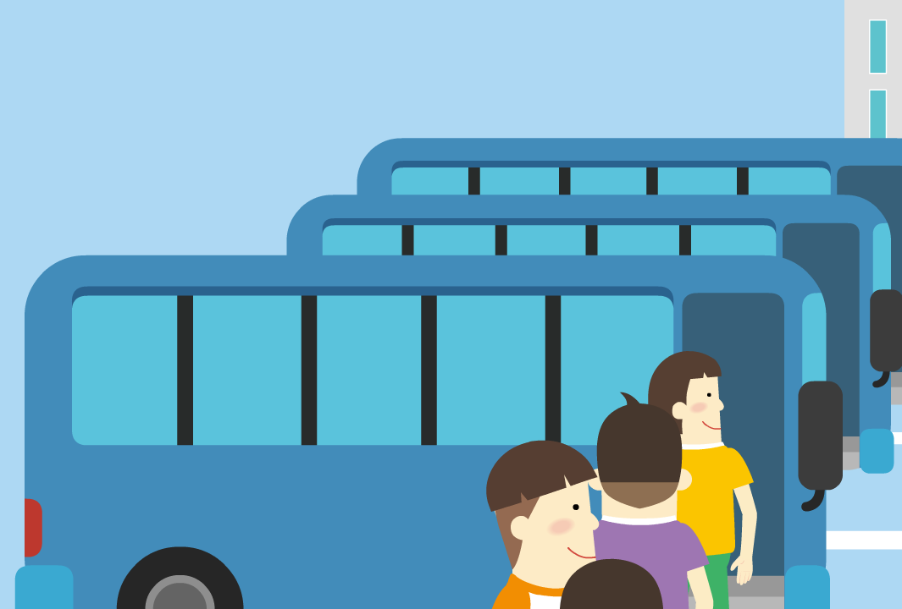
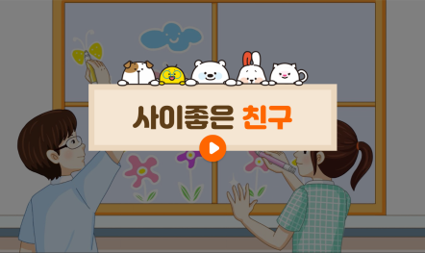
3-2
1. 곱셈
suh_p_0302_01_0008_101_1
08 (몇십몇)×(몇십몇)을 알아볼까요(2)
Θ Description & Function
[애니 DVD 개발물]
수학(박) 3-2 지도서\app\resource\contents\lesson01\ops\lesson01\video
[애니 게이트 참고 화면]
버스에 탈 수 있는
사람의 수
애니 파일명 | mm_32_1_07_02_01_ani.mp4

Slide 4
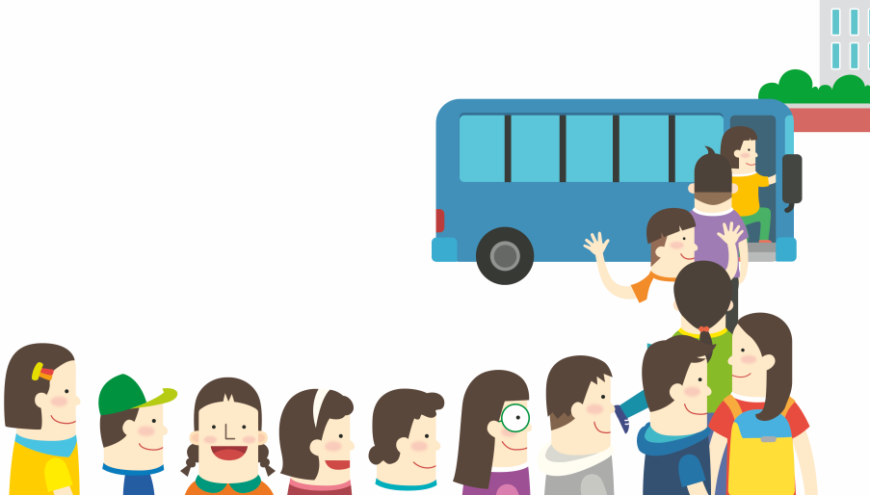

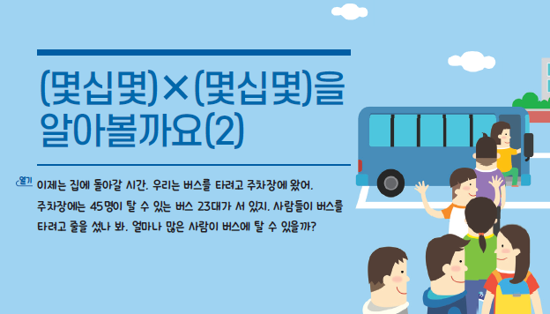


3-2
1. 곱셈
suh_p_0302_01_0008_102_1
08 (몇십몇)×(몇십몇)을 알아볼까요(2)
Θ Description & Function
다음 그림의 상황에 대하여 이야기해 봅시다.
탭 이벤트
확대 버튼 풀 팝업창 (다음 슬라이드)
답 칸 클릭하면 답 나타남. 정답 확인 버튼은 정답 가리기로 토글 됨.
텍스트 추가
배경 색을 하늘색으로 변경. 하단 교과서 그림 참고.
#1
물음 1
물음 1
물음 2
물음 2
구하려는 것은 무엇인가요?
#4
45명, 버스 23대
버스에 탈 수 있는 사람의 수입니다.
#5
#2
#3
삽화 파일명 | SA32107.psd 수학 3-2_이미지원본\교과서\010031초등수학교과서3-2-1\Links

Slide 5
3-2
1. 곱셈
suh_p_0302_01_0008_102_1
08 (몇십몇)×(몇십몇)을 알아볼까요(2)
Θ Description & Function
#2
<확대 버튼 클릭 시 나타나는 화면>
텍스트 추가
배경 색을 하늘색으로 변경. 하단 교과서 그림 참고.
#1
이제는 집에 돌아갈 시간. 우리는 버스를 타려고 주차장에 왔어. 주차장에는 45명이 탈 수 있는 버스 23대가 서 있지. 사람들이 버스를 타려고 줄을 섰나 봐. 얼마나 많은 사람이 버스에 탈 수 있을까?
#3
삽화 파일명 | SA32107.psd 수학 3-2_이미지원본\교과서\010031초등수학교과서3-2-1\Links

Slide 6
3-2
1. 곱셈
suh_p_0302_01_0008_102_1
08 (몇십몇)×(몇십몇)을 알아볼까요(2)
Θ Description & Function
다음 그림의 상황에 대하여 이야기해 봅시다.
답 칸 클릭하면 답 나타남. 정답 확인 버튼은 정답 가리기로 토글 됨.
물음 1
물음 1
물음 2
물음 2
알고 있는 것은 무엇인가요?
45명, 버스 23대
버스에는 45명이 탈 수 있고, 놀이공원 주차장에는 버스가 23대 있습니다.
#1

Slide 7

3-2
1. 곱셈
suh_p_0302_01_0008_103_1
08 (몇십몇)×(몇십몇)을 알아볼까요(2)
Θ Description & Function
#1
[이번 시간에 배울 내용]
준비물 클릭 시 박스 나타남. 엑스 버튼으로 닫기.
1
이번 시간에는 무엇을 배울까요?
올림이 여러 번 있는 (몇십몇)×(몇십몇)의 계산 원리와 형식을 이해하고 계산할 수 있습니다.
#2
모눈종이

Slide 8


3-2
1. 곱셈
suh_p_0302_01_0008_201_1
08 (몇십몇)×(몇십몇)을 알아볼까요(2)
Θ Description & Function
버스에 탈 수 있는 사람은 모두 몇 명인지 알아봅시다.
탭 이벤트
확대 버튼 풀 팝업창 (다음 슬라이드)
답 칸 클릭하면 답 나타남. 정답 확인 버튼은 정답 가리기로 토글 됨.
텍스트 추가
배경 색을 하늘색으로 변경. 하단 교과서 그림 참고.
#1
물음 1
물음 2
물음 3
물음 4
버스에 탈 수 있는 사람은 모두 몇 명일지 어림해 보세요.
45명, 버스 23대
#5
#4
#2
  45를 50으로 생각하고 23을 20으로 생각하면 1000명쯤일 것 같습니다.
#3
삽화 파일명 | SA32107.psd 수학 3-2_이미지원본\교과서\010031초등수학교과서3-2-1\Links

Slide 9
3-2
1. 곱셈
suh_p_0302_01_0008_201_1
08 (몇십몇)×(몇십몇)을 알아볼까요(2)
Θ Description & Function
#2
<확대 버튼 클릭 시 나타나는 화면>
텍스트 추가
배경 색을 하늘색으로 변경. 하단 교과서 그림 참고.
#1
이제는 집에 돌아갈 시간. 우리는 버스를 타려고 주차장에 왔어. 주차장에는 45명이 탈 수 있는 버스 23대가 서 있지. 사람들이 버스를 타려고 줄을 섰나 봐. 얼마나 많은 사람이 버스에 탈 수 있을까?
#3
삽화 파일명 | SA32107.psd 수학 3-2_이미지원본\교과서\010031초등수학교과서3-2-1\Links

Slide 10
3-2
1. 곱셈
suh_p_0302_01_0008_201_1
08 (몇십몇)×(몇십몇)을 알아볼까요(2)
Θ Description & Function
버스에 탈 수 있는 사람은 모두 몇 명인지 알아봅시다.
답 칸 클릭하면 답 나타남. 정답 확인 버튼은 정답 가리기로 토글 됨.
물음 1
물음 2
물음 3
물음 4
어떻게 구할 수 있을지 이야기해 보세요.
  모눈종이에 45칸씩 23줄을 나타낸 다음 모눈의 수를 세어 보면 알 수 있습니다.
  곱셈으로 구할 수 있습니다.
#1

Slide 11
3-2
1. 곱셈
suh_p_0302_01_0008_201_1
08 (몇십몇)×(몇십몇)을 알아볼까요(2)
Θ Description & Function
버스에 탈 수 있는 사람은 모두 몇 명인지 알아봅시다.
답 칸 클릭하면 답 나타남. 정답 확인 버튼은 정답 가리기로 토글 됨.
물음 1
물음 2
물음 3
물음 4
버스에 탈 수 있는 사람은 모두 몇 명인지 구하는 식을 써 보세요.
45명, 버스 23대
45×23
#1

Slide 12

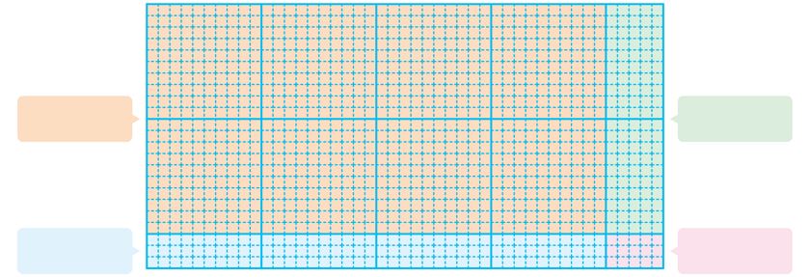
3-2
1. 곱셈
suh_p_0302_01_0008_201_1
08 (몇십몇)×(몇십몇)을 알아볼까요(2)
Θ Description & Function
버스에 탈 수 있는 사람은 모두 몇 명인지 알아봅시다.
답 칸 클릭하면 답 나타남. 정답 확인 버튼은 정답 가리기로 토글 됨.
꾸러미 1 약물 추가
물음 1
물음 2
물음 3
물음 4
어떻게 계산할 수 있을지 모눈종이로 알아보세요.
꾸러미 1
#2
40×20
5×20
40×3
5×3
#1
삽화 파일명 | bg.png (텍스트 지우고 새로 써 주세요.) 수학 3-2 지도서\app\resource\contents\lesson01\ops\lesson01\images\mm_32_1_07_03_02

Slide 13
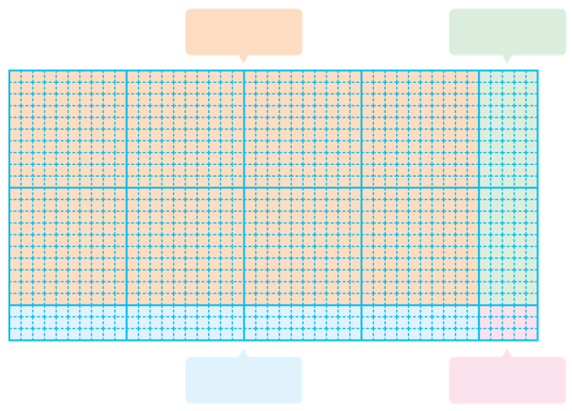



3-2
1. 곱셈
suh_p_0302_01_0008_202_1
08 (몇십몇)×(몇십몇)을 알아볼까요(2)
Θ Description & Function
45×23을 어떻게 계산하는지 알아봅시다.
탭 이벤트
답 칸 클릭하면 답 나타남. 정답 확인 버튼은 정답 가리기로 토글 됨.
#1
보기
물음 1
물음 +
물음 1
40×20
5×20
4 5
× 2 3
1 5
···
5×3
1 2 0
···
40×3
1 0 0
···
5×20
8 0 0
···
40×20
40×3
5×3
1
0
3
5
#2
삽화 파일명 | bg.png (텍스트 지우고 새로 써 주세요.) 수학 3-2 지도서\app\resource\contents\lesson01\ops\lesson01\images\mm_32_1_07_04_01

Slide 14





3-2
1. 곱셈
suh_p_0302_01_0008_202_1
08 (몇십몇)×(몇십몇)을 알아볼까요(2)
Θ Description & Function
45×23을 어떻게 계산하는지 알아봅시다.
천재 교과서 캐릭터 사용. 처음에 캐릭터가 가운데 있음. 캐릭터를 클릭하면 캐릭터가 좌측으로 이동하고, 우측으로 말풍선이 나타나고 내레이션이 나옴. (다음 슬라이드)
답 칸 클릭하면 답 나타남. 정답 확인 버튼은 정답 가리기로 토글 됨.
보기
물음 1
물음 +
물음 1
4 5
4 5
4 5
× 2 3
× 2 3
× 2 3
1 3 5
1 3 5
1 3 5
···
45×3
9 0 0
9 0 0
···
45×20
1
0
3
5
#1
#2

Slide 15
3-2
1. 곱셈
suh_p_0302_01_0008_202_1
08 (몇십몇)×(몇십몇)을 알아볼까요(2)
Θ Description & Function
45×23을 어떻게 계산하는지 알아봅시다.
< 캐릭터 클릭 시 나타나는 화면>
처음에 캐릭터는 가운데 있음. 캐릭터는 클릭하면 캐릭터가 좌측으로 이동하고, 우측으로 말풍선이 나타나고 내레이션이 나옴.
내레이션: 재클릭 시 말풍선 사라지고 내레이션 멈춤. 1학기 때 발주 나간 음성 파일 재사용.
보기
물음 1
물음 +
물음 1
4 5
4 5
4 5
× 2 3
× 2 3
× 2 3
1 3 5
1 3 5
1 3 5
···
45×3
9 0 0
9 0 0
···
45×20
suh_p_0301_01_0002_202_1
내레이션: 켄 캐릭터(남)
어림한 값과 계산한 값을 비교해 볼까?
1
0
3
5
#1
#2
어림한 값과 계산한 값을
비교해 볼까?

Slide 16
3-2
1. 곱셈
suh_p_0302_01_0008_202_1
08 (몇십몇)×(몇십몇)을 알아볼까요(2)
Θ Description & Function
45×23을 어떻게 계산하는지 알아봅시다.
답 칸 클릭하면 답 나타남. 정답 확인 버튼은 정답 가리기로 토글 됨.
보기
물음 +
물음 1
세로 계산을 더 간단히 나타내는 방법을 이야기해 보세요.
4 5
4 5
4 5
× 2 3
× 2 3
× 2 3
1 3 5
1 3 5
1 3 5
···
45×3
9 0 0
9 0 0
···
45×20
1 0 3 5
곱하는 수의 자리에 따라 한 줄씩 씁니다.
#1

Slide 17
3-2
1. 곱셈
suh_p_0302_01_0008_202_1
08 (몇십몇)×(몇십몇)을 알아볼까요(2)
Θ Description & Function
45×23을 어떻게 계산하는지 알아봅시다.
답 칸 클릭하면 답 나타남. 정답 확인 버튼은 정답 가리기로 토글 됨.
보기
물음 +
물음 1
계산하는 방법을 말해 보세요.
4 5
4 5
4 5
× 2 3
× 2 3
× 2 3
1 3 5
1 3 5
1 3 5
···
45×3
9 0 0
9 0 0
···
45×20
1 0 3 5
45와 23의 일의 자리 수인 3을 곱한 값과, 45와 23의 십의 자리 수인 20을 곱한 값을 더합니다.
#1

Slide 18

3-2
1. 곱셈
suh_p_0302_01_0008_203_1
08 (몇십몇)×(몇십몇)을 알아볼까요(2)
Θ Description & Function
계산해 봅시다.
풀이 확인 팝업창 (다음 슬라이드)
답 칸 클릭하면 답 나타남. 정답 확인 버튼은 정답 가리기로 토글 됨.
3 6
× 5 2
67×78＝
5226
1 8 7 2
#1
#2

Slide 19
3-2
1. 곱셈
suh_p_0302_01_0008_203_1
08 (몇십몇)×(몇십몇)을 알아볼까요(2)
Θ Description & Function
계산해 봅시다.
<풀이 확인 클릭 시 나타나는 화면>
3 6
풀이
× 5 2
67×78＝
5226
1 8 7 2
3 6
6 7
× 5 2
× 7 8
7 2
5 3 6
1 8 0 0
4 6 9 0
1 8 7 2
5 2 2 6

Slide 20

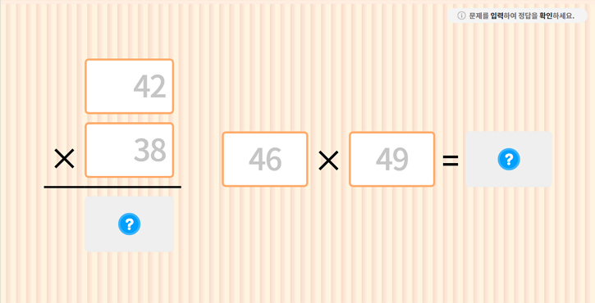
3-2
1. 곱셈
suh_p_0302_01_0008_203_2
08 (몇십몇)×(몇십몇)을 알아볼까요(2)
Θ Description & Function
올림이 여러 번 있는 (몇십몇)×(몇십몇)을 계산해 봅시다.
기존 개발물 활용.
https://cdata2.tsherpa.co.kr/tsherpa/MultiMedia/Flash/2020/curri/index.html?flashxmlnum=yuni4856&classa=A8-C1-32-MM-MM-04-02-08-0-0-0-0&classno=MM_32_04/suh_0302_01_0008/suh_0302_01_0008_205_1.html
2. 숫자 변경 →36
3. 숫자 변경 →52
4. 숫자 변경 →67
5. 숫자 변경 →78
#1
#2
#3
#4
#5

Slide 21


3-2
1. 곱셈
suh_p_0302_01_0008_204_1
08 (몇십몇)×(몇십몇)을 알아볼까요(2)
Θ Description & Function
야외 광장에 의자를 한 줄에 48개씩 22줄로 놓으려고 합니다. 준비해야 할 의자는 모두 몇 개일까요?
풀이 확인 팝업창 (다음 슬라이드)
답 칸 클릭하면 답 나타남. 정답 확인 버튼은 정답 가리기로 토글 됨.
48×22＝1056
1056개
#1
#2

Slide 22
3-2
1. 곱셈
suh_p_0302_01_0008_204_1
08 (몇십몇)×(몇십몇)을 알아볼까요(2)
Θ Description & Function
야외 광장에 의자를 한 줄에 48개씩 22줄로 놓으려고 합니다. 준비해야 할 의자는 모두 몇 개일까요?
<풀이 확인 클릭 시 나타나는 화면>
48×22＝1056
풀이
1056개
4 8
한 줄에 48개씩 22줄로 놓았으므로 준비해야 할 의자는 모두 48×22＝1056(개)입니다.
× 2 2
9 6
9 6 0
1 0 5 6

Slide 23
3-2
1. 곱셈
suh_p_0302_01_0008_301_1
08 (몇십몇)×(몇십몇)을 알아볼까요(2)
Θ Description & Function
핵심 정리
#1
[핵심 정리]
화살표 좌우로 움직이는 이벤트 있음. 화살표 클릭하면 우측 내용이 나타남.
https://cdata2.tsherpa.co.kr/tsherpa/multimedia/Flash/2022/curri/index.html?flashxmlnum=yrhj07&classno=E-curri03-math-H_2022/31/suh_h_0301_01_0002/suh_h_0301_01_0002_301_1.html&id=1440183&classa=1
링크 참고
[ 올림이 여러 번 있는 (몇십몇)×(몇십몇)의 계산 ]
(몇십몇)×(몇)과 (몇십몇)×(몇십)을 따로 구하여 더한 값이 (몇십몇)×(몇십몇)의 계산입니다.
3 6
#2
3 6
× 4 9
× 4 9
3 2 4
1 4 4 0
1 7 6 4

Slide 24


3-2
1. 곱셈
suh_p_0302_01_0008_302_1
08 (몇십몇)×(몇십몇)을 알아볼까요(2)
Θ Description & Function
#1
[다음 시간에 배울 내용]
1
다음 시간에는 무엇을 배울까요?
풀어 보고 확인하고
26~27쪽
22쪽

Slide 25
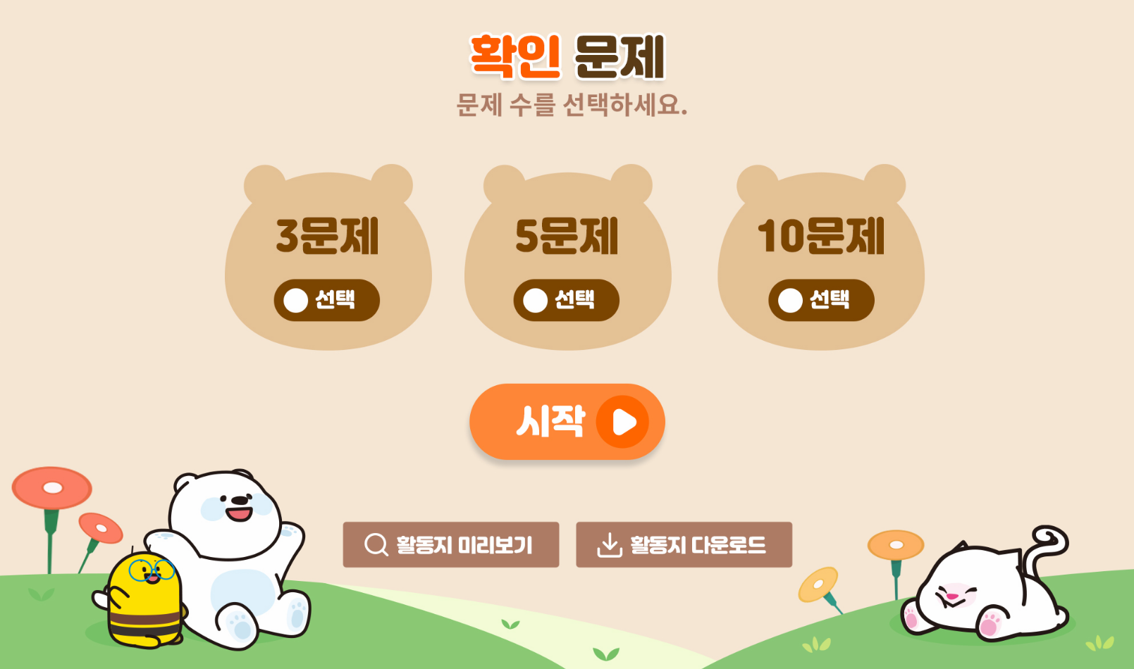
3-2
1. 곱셈
suh_p_0302_01_0008_401_1
08 (몇십몇)×(몇십몇)을 알아볼까요(2)
Θ Description & Function
#1
[확인 문제] 게이트
활동지 다운로드 버튼
3~4학년군_수학(박)3-2_확인문제_1_08차시.hwp
3. 활동지 다운로드 버튼은 게이트 화면에만 있음
#2~3

Slide 26


3-2
1. 곱셈
suh_p_0302_01_0008_401_1
08 (몇십몇)×(몇십몇)을 알아볼까요(2)
Θ Description & Function
문제 1
문제 2
문제 3
문제 4
문제 5
문제 6
문제 7
문제 8
문제 9
문제 10
풀이 확인 팝업창 (다음 슬라이드)
답 칸 클릭하면 답 나타남. 정답 확인 버튼은 정답 가리기로 토글 됨.
안에 알맞은 수를 써넣으시오.
3 2
× 8 6
1
9
2
32×
6
2
5
6
0
32×
80
2
7
5
2
#1
#2

Slide 27
3-2
1. 곱셈
suh_p_0302_01_0008_401_1
08 (몇십몇)×(몇십몇)을 알아볼까요(2)
Θ Description & Function
문제 1
문제 2
문제 3
문제 4
문제 5
문제 6
문제 7
문제 8
문제 9
문제 10
< 풀이 확인 클릭 시 나타나는 화면>
안에 알맞은 수를 써넣으시오.
3 2
× 8 6
1
9
2
32×
6
2
5
6
0
32×
80
풀이
2
7
5
2
각 자리끼리 계산한 값을 모두 쓴 후 더합니다.
32×6＝192, 32×80＝2560
192＋2560＝2752

Slide 28
3-2
1. 곱셈
suh_p_0302_01_0008_401_1
08 (몇십몇)×(몇십몇)을 알아볼까요(2)
Θ Description & Function
문제 1
문제 2
문제 3
문제 4
문제 5
문제 6
문제 7
문제 8
문제 9
문제 10
풀이 확인 팝업창 (다음 슬라이드)
답 칸 클릭하면 답 나타남. 정답 확인 버튼은 정답 가리기로 토글 됨.
계산해 보시오.
25×43＝
1075
56×34＝
1904
3 6
4 9
× 2 7
× 2 7
9 7 2
1 3 2 3
#1
#2

Slide 29
3-2
1. 곱셈
suh_p_0302_01_0008_401_1
08 (몇십몇)×(몇십몇)을 알아볼까요(2)
Θ Description & Function
문제 1
문제 2
문제 3
문제 4
문제 5
문제 6
문제 7
문제 8
문제 9
문제 10
< 풀이 확인 클릭 시 나타나는 화면>
계산해 보시오.
25×43＝
1075
56×34＝
1904
풀이
2 5
5 6
3 6
4 9
3 6
4 9
× 4 3
× 3 4
× 2 7
× 2 7
× 2 7
× 2 7
7 5
9 7 2
2 2 4
2 5 2
1 3 2 3
3 4 3
1 0 0 0
1 6 8 0
7 2 0
9 8 0
1 0 7 5
1 9 0 4
9 7 2
1 3 2 3

Slide 30


3-2
1. 곱셈
suh_p_0302_01_0008_401_1
08 (몇십몇)×(몇십몇)을 알아볼까요(2)
Θ Description & Function
문제 1
문제 2
문제 3
문제 4
문제 5
문제 6
문제 7
문제 8
문제 9
문제 10
풀이 확인 팝업창 (다음 슬라이드)
답 칸 클릭하면 답 나타남. 정답 확인 버튼은 정답 가리기로 토글 됨.
구해야 할 것 / 주어진 것 소스 사용
솔이는 매일 45분씩 독서를 합니다. 솔이가 7, 8월 두 달 동안 하루도 빠지지 않고 독서를 했다면 두 달 동안의 독서 시간은 모두 몇 분인지 구하시오.
#3
45×62＝2790
2790
분
#1
#2

Slide 31
3-2
1. 곱셈
suh_p_0302_01_0008_401_1
08 (몇십몇)×(몇십몇)을 알아볼까요(2)
Θ Description & Function
문제 1
문제 2
문제 3
문제 4
문제 5
문제 6
문제 7
문제 8
문제 9
문제 10
<풀이 확인 클릭 시 나타나는 화면>
솔이는 매일 45분씩 독서를 합니다. 솔이가 7, 8월 두 달 동안 하루도 빠지지 않고 독서를 했다면 두 달 동안의 독서 시간은 모두 몇 분인지 구하시오.
풀이
45×62＝2790
4 5
2790
분
× 6 2
7, 8월은 각각 31일이므로 두 달은 62일입니다.
솔이가 매일 45분씩 책을 읽었다면 독서 시간은
45×62＝2790(분)입니다.
9 0
2 7 0 0
2 7 9 0

Slide 32




3-2
1. 곱셈
suh_p_0302_01_0008_401_1
08 (몇십몇)×(몇십몇)을 알아볼까요(2)
Θ Description & Function
문제 1
문제 2
문제 3
문제 4
문제 5
문제 6
문제 7
문제 8
문제 9
문제 10
풀이 확인 팝업창 (다음 슬라이드)
답 칸 클릭하면 답 나타남. 정답 확인 버튼은 정답 가리기로 토글 됨.
파란색 텍스트는 처음에는 안 보이다가 각각의 답 칸 클릭할 때 함께 나타남.
계산 결과를 비교하여 안에 , , 를 알맞게 써넣으시오.
29×67
33×58
#3
＝1943
＝1914
#1
#2

Slide 33
3-2
1. 곱셈
suh_p_0302_01_0008_401_1
08 (몇십몇)×(몇십몇)을 알아볼까요(2)
Θ Description & Function
문제 1
문제 2
문제 3
문제 4
문제 5
문제 6
문제 7
문제 8
문제 9
문제 10
<풀이 확인 클릭 시 나타나는 화면>
계산 결과를 비교하여 안에 , , 를 알맞게 써넣으시오.
29×67
33×58
＝1943
＝1914
풀이
29×67＝1943이고 33×58＝1914이므로 29×67이 더 큽니다.

Slide 34
3-2
1. 곱셈
suh_p_0302_01_0008_401_1
08 (몇십몇)×(몇십몇)을 알아볼까요(2)
Θ Description & Function
문제 1
문제 2
문제 3
문제 4
문제 5
문제 6
문제 7
문제 8
문제 9
문제 10
풀이 확인 팝업창 (다음 슬라이드)
답 칸 클릭하면 답 나타남. 정답 확인 버튼은 정답 가리기로 토글 됨.
구해야 할 것 / 주어진 것 소스 사용
어느 장난감 공장에서 한 시간에 45개씩 장난감을 만듭니다. 이 공장에서 24시간 동안 장난감을 만든다면 몇 개를 만들 수 있을지 구하시오.
#3
45×24＝1080
1080
개
#1
#2

Slide 35
3-2
1. 곱셈
suh_p_0302_01_0008_401_1
08 (몇십몇)×(몇십몇)을 알아볼까요(2)
Θ Description & Function
문제 1
문제 2
문제 3
문제 4
문제 5
문제 6
문제 7
문제 8
문제 9
문제 10
<풀이 확인 클릭 시 나타나는 화면>
어느 장난감 공장에서 한 시간에 45개씩 장난감을 만듭니다. 이 공장에서 24시간 동안 장난감을 만든다면 몇 개를 만들 수 있을지 구하시오.
45×24＝1080
풀이
1080
개
4 5
한 시간에 만들 수 있는 장난감은 45개이고 24시간 동안 장난감을 만들었으므로 장난감은 45×24＝1080(개) 만들 수 있습니다.
× 2 4
1 8 0
9 0 0
1 0 8 0

Slide 36
3-2
1. 곱셈
suh_p_0302_01_0008_401_1
08 (몇십몇)×(몇십몇)을 알아볼까요(2)
Θ Description & Function
문제 1
문제 2
문제 3
문제 4
문제 5
문제 6
문제 7
문제 8
문제 9
문제 10
계산해 보시오.
93×36＝
3348
27×53＝
1431
8 4
3 5
× 2 3
× 3 8
1 9 3 2
1 3 3 0

Slide 37
3-2
1. 곱셈
suh_p_0302_01_0008_401_1
08 (몇십몇)×(몇십몇)을 알아볼까요(2)
Θ Description & Function
문제 1
문제 2
문제 3
문제 4
문제 5
문제 6
문제 7
문제 8
문제 9
문제 10
< 풀이 확인 클릭 시 나타나는 화면>
계산해 보시오.
93×36＝
3348
27×53＝
1431
풀이
9 3
2 7
8 4
3 5
8 4
3 5
× 3 6
× 5 3
× 2 3
× 3 8
× 2 3
× 3 8
5 5 8
1 9 3 2
8 1
2 5 2
1 3 3 0
2 8 0
2 7 9 0
1 3 5 0
1 6 8 0
1 0 5 0
3 3 4 8
1 4 3 1
1 9 3 2
1 3 3 0

Slide 38



3-2
1. 곱셈
suh_p_0302_01_0008_401_1
08 (몇십몇)×(몇십몇)을 알아볼까요(2)
Θ Description & Function
문제 1
문제 2
문제 3
문제 4
문제 5
문제 6
문제 7
문제 8
문제 9
문제 10
풀이 확인 팝업창 (다음 슬라이드)
답 칸 클릭하면 답 나타남. 정답 확인 버튼은 정답 가리기로 토글 됨.
수 카드 , , 을 한 번씩만 사용하여 계산 결과가 가장 큰 곱셈식을 만들어 보시오.
7
3
×4
5
#1
#2
삽화 파일명 | card_01.svg / card_02.svg / card_03.svg (텍스트 지우고 새로 써 주세요.) 수학 3-2 지도서\app\resource\contents_sub\lesson01\ops\ms_lesson01\images\ms_32_1_07_07_01

Slide 39
3-2
1. 곱셈
suh_p_0302_01_0008_401_1
08 (몇십몇)×(몇십몇)을 알아볼까요(2)
Θ Description & Function
문제 1
문제 2
문제 3
문제 4
문제 5
문제 6
문제 7
문제 8
문제 9
문제 10
<풀이 확인 클릭 시 나타나는 화면>
수 카드 , , 을 한 번씩만 사용하여 계산 결과가 가장 큰 곱셈식을 만들어 보시오.
7
3
×4
5
풀이
수 카드로 만든 계산 결과가 가장 큰 곱셈식은 73×45＝3285입니다.

Slide 40

3-2
1. 곱셈
suh_p_0302_01_0008_401_1
08 (몇십몇)×(몇십몇)을 알아볼까요(2)
Θ Description & Function
문제 1
문제 2
문제 3
문제 4
문제 5
문제 6
문제 7
문제 8
문제 9
문제 10
풀이 확인 팝업창 (다음 슬라이드)
답 칸 클릭하면 답 나타남. 정답 확인 버튼은 정답 가리기로 토글 됨.
선 잇기 소스 사용.
관계 있는 것끼리 이어 보시오.
점을 드래그하여 옳은 답과 연결하세요.
#3
75×19
728
28×26
1425
46×37
1702
#1
#2

Slide 41
3-2
1. 곱셈
suh_p_0302_01_0008_401_1
08 (몇십몇)×(몇십몇)을 알아볼까요(2)
Θ Description & Function
문제 1
문제 2
문제 3
문제 4
문제 5
문제 6
문제 7
문제 8
문제 9
문제 10
< 풀이 확인 클릭 시 나타나는 화면>
관계 있는 것끼리 이어 보시오.
점을 드래그하여 옳은 답과 연결하세요.
75×19
728
풀이
28×26
1425
7 5
2 8
4 6
× 1 9
× 2 6
× 3 7
46×37
1702
6 7 5
1 6 8
3 2 2
7 5 0
5 6 0
1 3 8 0
1 4 2 5
7 2 8
1 7 0 2

Slide 42
3-2
1. 곱셈
suh_p_0302_01_0008_401_1
08 (몇십몇)×(몇십몇)을 알아볼까요(2)
Θ Description & Function
문제 1
문제 2
문제 3
문제 4
문제 5
문제 6
문제 7
문제 8
문제 9
문제 10
풀이 확인 팝업창 (다음 슬라이드)
답 칸 클릭하면 답 나타남. 정답 확인 버튼은 정답 가리기로 토글 됨.
구해야 할 것 / 주어진 것 소스 사용
수일이가 동화책을 하루에 27쪽씩 읽으려고 합니다. 1주일에 7일씩, 4주 동안 읽을 수 있는 동화책은 모두 몇 쪽인지 구하시오.
#3
27×28＝756
756
쪽
#1
#2

Slide 43
3-2
1. 곱셈
suh_p_0302_01_0008_401_1
08 (몇십몇)×(몇십몇)을 알아볼까요(2)
Θ Description & Function
문제 1
문제 2
문제 3
문제 4
문제 5
문제 6
문제 7
문제 8
문제 9
문제 10
<풀이 확인 클릭 시 나타나는 화면>
수일이가 동화책을 하루에 27쪽씩 읽으려고 합니다. 1주일에 7일씩, 4주 동안 읽을 수 있는 동화책은 모두 몇 쪽인지 구하시오.
27×28＝756
풀이
756
쪽
2 7
1주일에 7일씩, 4주는 28일입니다.
수일이가 하루에 27쪽씩 동화책을 읽으려고 하므로
읽을 수 있는 동화책은 27×28＝756(쪽)입니다.
× 2 8
2 1 6
5 4 0
7 5 6

Slide 44


3-2
1. 곱셈
suh_p_0302_01_0008_401_1
08 (몇십몇)×(몇십몇)을 알아볼까요(2)
Θ Description & Function
문제 1
문제 2
문제 3
문제 4
문제 5
문제 6
문제 7
문제 8
문제 9
문제 10
풀이 확인 팝업창 (다음 슬라이드)
답 칸 클릭하면 답 나타남. 정답 확인 버튼은 정답 가리기로 토글 됨.
손가락버튼 클릭하면 파란색 텍스트 나타남. 손가락 깜박거리는 효과 있음.
민정이의 수학 일기를 보고 64×31에서 잘못 계산한 곳을 찾아 바르게 계산해 보시오.
9월 21일 월요일
자리를 잘못 맞추어
써서 틀렸다. ㅠ.ㅠ
6 4
6 4
× 3 1
× 3 1
6 4
6 4
1 9 2
1 9 2 0
#3
2 5 6
1 9 8 4
민정
#1
#2
삽화 파일명 | https://cdata2.tsherpa.co.kr/tsherpa/MultiMedia/Flash/2020/curri/MM_32_04/suh_0302_01_0008/images/suh_0302_01_0008_401_5.png

Slide 45
3-2
1. 곱셈
suh_p_0302_01_0008_401_1
08 (몇십몇)×(몇십몇)을 알아볼까요(2)
Θ Description & Function
문제 1
문제 2
문제 3
문제 4
문제 5
문제 6
문제 7
문제 8
문제 9
문제 10
< 풀이 확인 클릭 시 나타나는 화면>
민정이의 수학 일기를 보고 64×31에서 잘못 계산한 곳을 찾아 바르게 계산해 보시오.
9월 21일 월요일
자리를 잘못 맞추어
써서 틀렸다. ㅠ.ㅠ
6 4
6 4
× 3 1
× 3 1
6 4
6 4
풀이
1 9 2
1 9 2 0
2 5 6
1 9 8 4
64×30이므로 192가 아니라 1920입니다.
민정

Slide 46
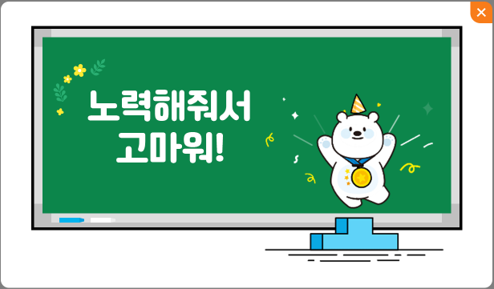
3-2
1. 곱셈
suh_p_0302_01_0008_401_1
08 (몇십몇)×(몇십몇)을 알아볼까요(2)
Θ Description & Function
문제 1
문제 2
문제 3
문제 4
문제 5
문제 6
문제 7
문제 8
문제 9
문제 10
[칭찬하기 클릭 시 화면]
1. 칭찬하기 버튼 클릭 시 나타나는 텍스트는 아래 3가지 랜덤으로 반영(3가지 중 1개 랜덤)
→노력해줘서 고마워!
→정말 대단해!
→네가 참 자랑스러워!
#1

